Slide 1
Supervısed learnıng
k-Nearest neıghbors

Slide 2
K-nearest neıghbors
Gözlemlerin, birbirine olan benzerlikleri üzerinden tahmin yapılır.
KNN en basit anlamı ile içerisinde tahmin edilecek değerin bağımsız değişkenlerinin oluşturduğu vektörün en yakın komşularının hangi sınıfta yoğun olduğu bilgisi üzerinden sınıfını tahmin etmeye dayanır.

Slide 3
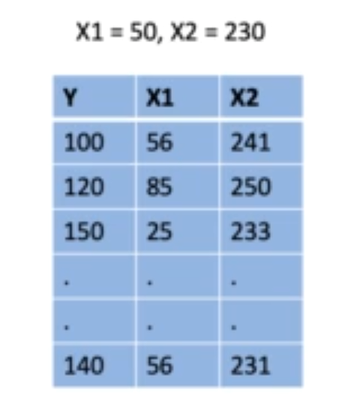
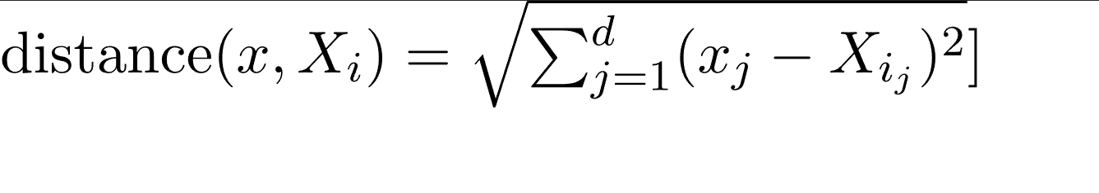
Knn nasıl çalışır
Örneğin 200 tane gözlemimiz (sample) olsun. Tahmin için verdiğimiz bağımsız değişken değerlerini, tüm gözlemler ile karşılaştırarak, araalarındaki uzaklık farklarının karesini elde etmeye çalışıyoruz.Seçtiğimiz ‘k’ komşu sayısına göre, en yakın komşuları elde ettikten sonra, o komşuların y değerlerinin ortalamasını alıyoruz.
Euclidian Distance

Slide 4
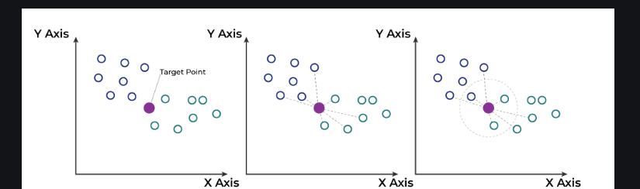
Uzaklık hesabı

Slide 5
Knn için kullanılan yaygın uzaklık tipleri
Euclidian Distance
Minkowski Distance (p değerini 2 yaparsanız direk euclidian’ı verir)
Manhattan Distance
Jakkard Distance
Cosin Distance
Hamming Distance
Formüller için: https://www.kdnuggets.com/2020/11/most-popular-distance-metrics-knn.html

Slide 6
code
KNN Notebook*

